Slide 1
调研：Horovod——一个通用的分布式机器学习通信框架
刘之兵
2020年7月3日
Notes:
工程硕士 硕士学位论文

Slide 2
提纲
研究背景
动机和思路
其它对它的改进

Slide 3
提纲
研究背景
动机和思路
其它对它的改进

Slide 4
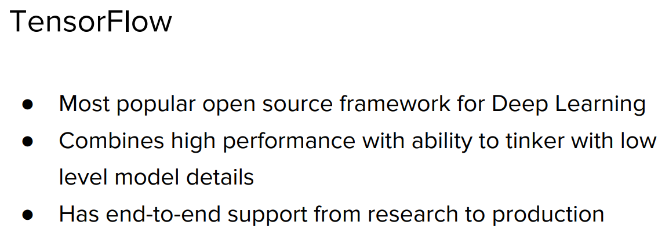
研究背景
* 本页幻灯片内容引自 Uber 演讲 《Horovod: Distributed Tensorflow Made Easy》

Slide 5
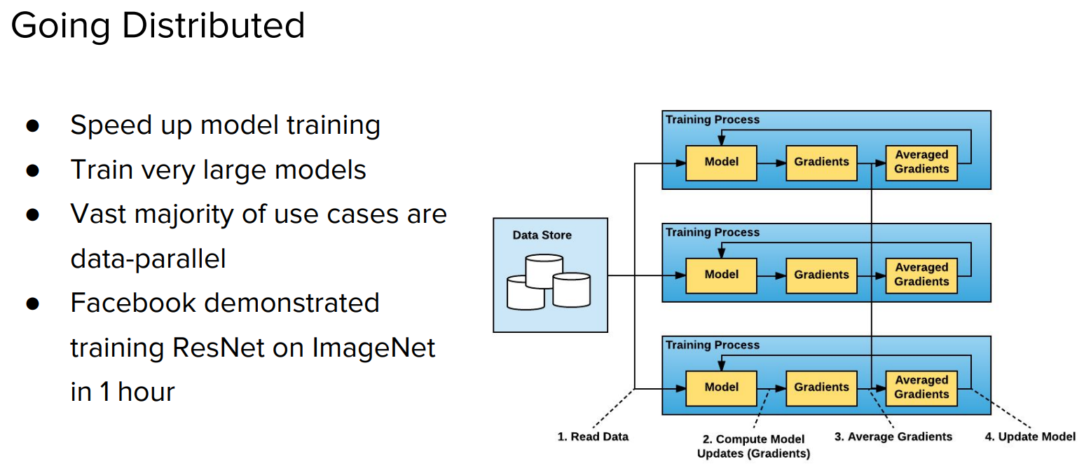
研究背景
* 本页幻灯片内容引自 Uber 演讲 《Horovod: Distributed Tensorflow Made Easy》

Slide 6
研究背景
数据并行的基本步骤
运行训练脚本的多个副本，每个副本
读取数据的一部分
用这部分数据训练模型
计算模型参数的更新量（梯度）
在多个副本间平均梯度
更新模型
重复第 1 步

Slide 7
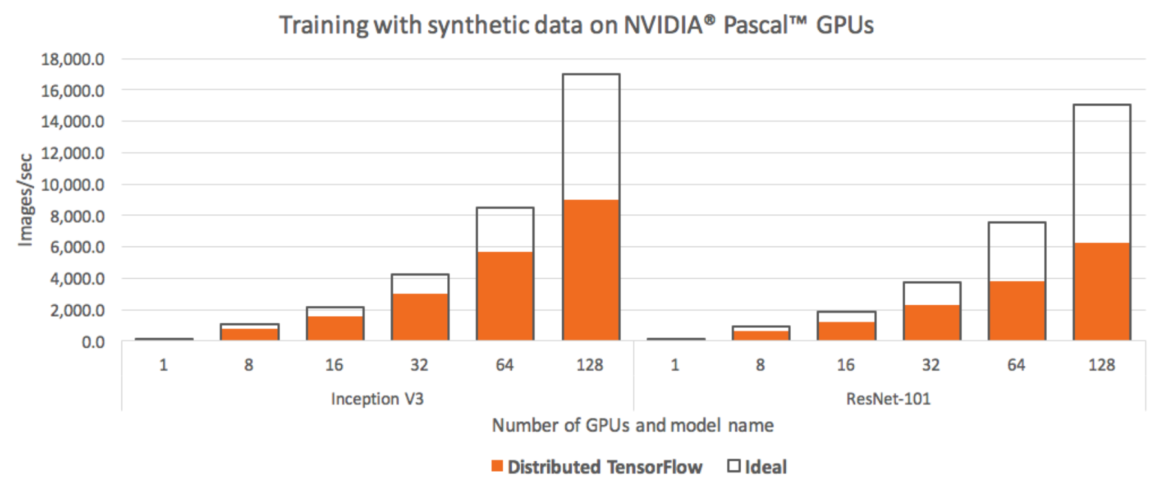
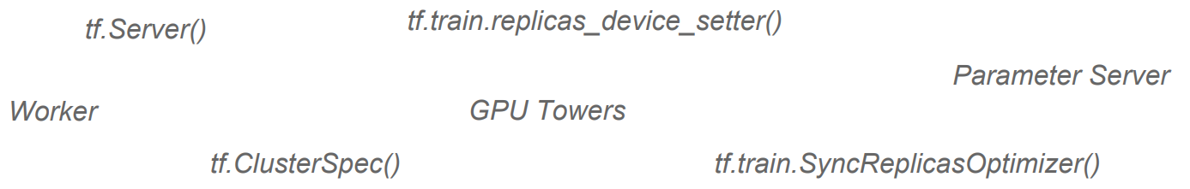
研究背景
现有机器学习框架原生对分布式支持效率不高
用户需要对他们的单机训练程序进行大量修改
复杂的 API 也导致了分布式程序难以调试
* 本页幻灯片图片来自论文 《Horovod: fast and easy distributed deep learning in TensorFlow》

Slide 8
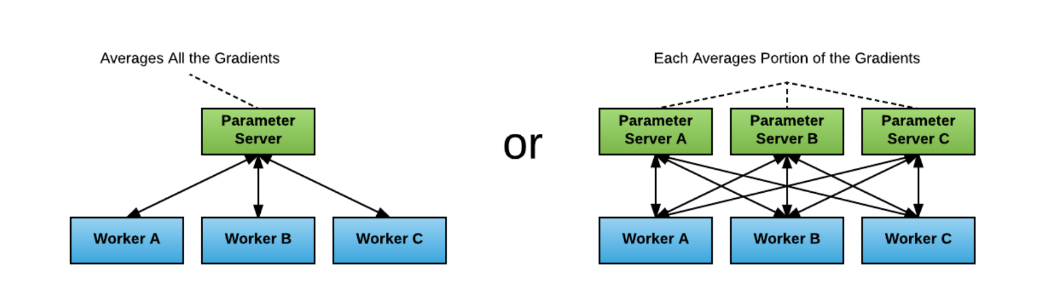
研究背景
Tensorflow 的原生分布式支持
Parameter Server 参数服务器模式面临的挑战
确定合适的 “worker” 节点和 “PS” 节点的比例
PS 较少：单节点网络拥塞
PS 较多：整个网络的通信量增加
* 本页幻灯片图片来自论文 《Horovod: fast and easy distributed deep learning in TensorFlow》

Slide 9
研究背景
Tensorflow 的原生分布式支持
Parameter Server 参数服务器模式面临的挑战
确定合适的 worker 节点和 PS 节点的比例
增加了用户编写程序的复杂度
用户需要手动指定 worker 节点和 PS 节点
用户需要负责节点发现的相关工作，如指定主机地址、端口号等
用户需要修改单机的训练程序，如创建 Server 对象，并指定 ClusterSpec 对象等，甚至还需要保证如 Scatter 等操作执行正确、GPU利用高效

Slide 10
提纲
研究背景
动机和思路
其它对它的改进

Slide 11
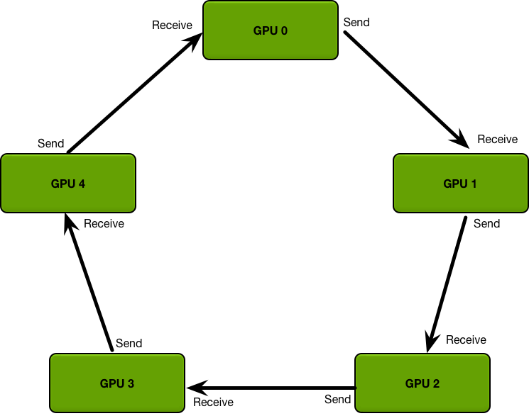
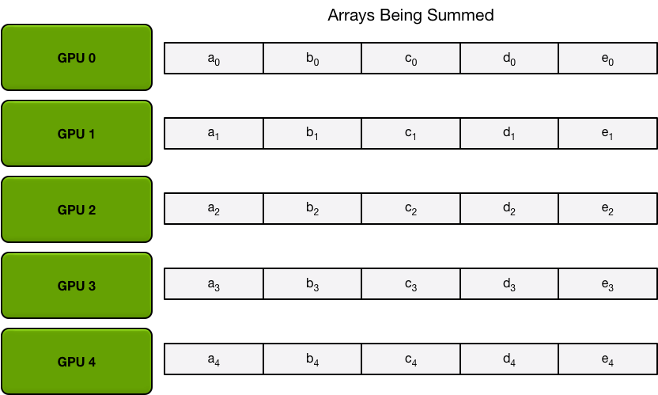
动机和思路
百度在分布式机器学习方面做的工作
AllReduce 通信模式
节点逻辑上按环结构连接
每个节点的数据分成多个字段
* 本页幻灯片图片来自百度技术人员 Andrew Gibiansky 博客

Slide 12
动机和思路
百度在分布式机器学习方面做的工作
两步：Scatter-Reduce 和 Allgather
* 本页幻灯片图片来自百度技术人员 Andrew Gibiansky 博客

Slide 13

动机和思路
百度在分布式机器学习方面做的工作
通信开销
对 N 个节点之间的通信，每个节点需要发送的总消息大小为 K
Scatter-reduce 阶段，每个节点发送并接收 N-1 次消息
Allgather 阶段，每个节点发送并接受 N-1 次消息
对每个节点来说，总通信量为 $2(N−1)\frac{K}{N}$
带宽最优

Slide 14
动机和思路
Horovod 对百度 ring-allreduce 的改进
封装成一个独立的 python 包，从而可以支持不同的 tensorflow 版本（现已支持 PyTorch、Keras、MXNet），同时大幅减少了 Horovod 的安装时间
使用 NCCL 2 实现，在支持多机的同时，充分利用了 Nvidia 的各项优化
支持了单机多 GPU 训练稍大一些的模型，百度的 ring-allreduce 只支持小到可以放进单 GPU 的模型
根据用户反馈调整了 API，用户最少只需要对他们单机训练程序添加四条语句就可以实现分布式训练

Slide 15
动机和思路
Horovod 的时间线工具
调试工具：观察每个节点每一个时间步在做什么
浏览器前端使用 chrome://tracing
张量聚合
大量张量的网络通常有很多小的 allreduce 操作，而大张量更能充分利用网络性能，小张量性能差一些
希望聚合一些小张量，一次 ring-allreduce 发送多个小张量
解决方案：在 ring-allreduce 之前先调用张量聚合算法
与未优化的 TCP 连接相比模型性能提升 65%

Slide 16
动机和思路
Horovod 的时间线工具
张量聚合
步骤
选择已经就绪的同类型张量，稍后用来填满缓冲区
分配聚合缓冲区默认大小为 64MB
复制选定的张量数据到缓冲区
对缓冲区执行 allreduce
把数据从缓冲区中复制出
重复执行直到没有张量需要 reduce
反向传播的流水线发送
反向传播是按层的，可以从靠近输出层的层先开始同步梯度，以流水线方式减少同一时间的通信量

Slide 17
动机和思路
代码结构初步分析
封装了 OpenMPI
使用了 C++ 提高运行效率
抽象出公共部分，独立于各个深度学习框架之外
各个深度学习框架的集成通过对公共部分和深度学习框架本身的类集成、重载等实现

Slide 18
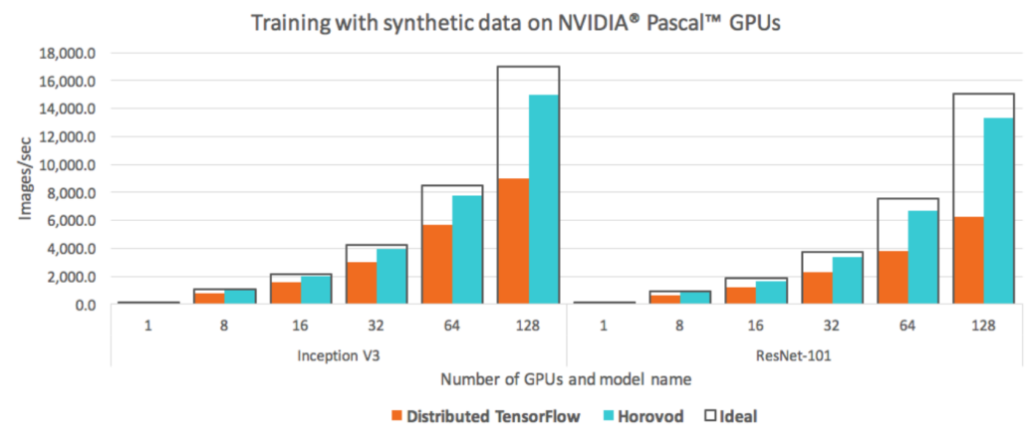
动机和思路
性能表现
* 本页幻灯片图片来自论文 《Horovod: fast and easy distributed deep learning in TensorFlow》

Slide 19
提纲
研究背景
动机和思路
其它对它的改进

Slide 20
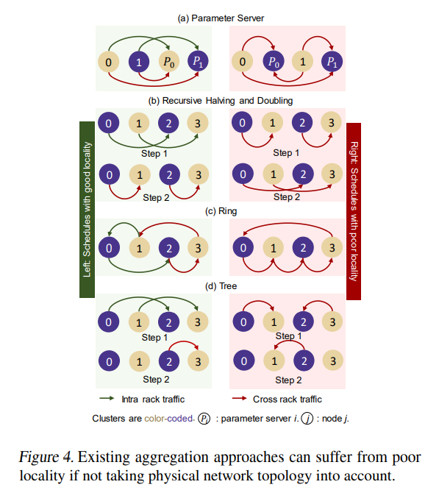
其它对它的改进
PLink
一个公有云环境下，能使梯度收集高效的通信框架
数据中心层次化网络结构打破了链接速度一致的假设
多租户、云流量的动态特征导致的性能波动
选定的通信路径与网络测量结果相适应
* 本页幻灯片图片来自论文 《PLink: Discovering and Exploiting Datacenter Network Locality for Efficient Cloud-based Distributed Training》

Slide 21
其它对它的改进
Elastic Deep Learning in Multi-Tenant GPU Clusters
降低启停开销，支持无需停止的缩放 (stop-free scaling) 和动态数据流水线，从而实现利用短时间的空闲资源
动态缩放可以支持优先级的实现，照顾短作业/小作业的响应时间
实现于集群调度器和深度学习框架之间（修改 Horovod）
在此之上还可以做调度方面的研究（优化吞吐量/GPU利用率/作业完成时间等）
偏工程，提供 github 链接，可以结合 Horovod 参考实现思路

Slide 22
其它对它的改进
ETL: Elastic Training Layer for Deep Learning
用于支持动态任务配置调整和任务迁移
两个基本动作：资源添加、资源移除
实现方案：在深度学习框架和通讯框架之间（未明确描述）
提及任务等待时间与任务执行效率的 trade-off：是否值得为数据局部性等因素而等待（论文本身未实现）

Slide 23
其它对它的改进
其他几篇扩展的论文
Or, Andrew, Haoyu Zhang, and Michael J. Freedman. "Resource Elasticity in Distributed Deep Learning.“
Awan, Ammar Ahmad, et al. "Scalable distributed dnn training using tensorflow and cuda-aware mpi: Characterization, designs, and performance evaluation.“
计划阅读

Slide 24
参考文献
Sergeev, A. (2017) Horovod - Distributed TensorFlow Made Easy.
Sergeev, A., Del Balso, M. (2018) Horovod: fast and easy distributed deep learning in TensorFlow.
Andrew Gibiansky. (2017) Bringing HPC Techniques to Deep Learning.
https://github.com/horovod/horovod

Slide 25
谢谢！

